Slide 1
ODM與客製成本評估格式
The Reliable Partner for the Future Network
Name

Slide 2
使用原則
ODM案須改PCB與機構設計，用Function BOM計算成本
標準品只改BOM做客製，不動PCB用加減件計算成本，若KA需要，則仍用Function BOM計算
Summary 計算套用公式引用，避免手動調整後前後資訊不一致
BOM cost review 時須先 與Golden BOM cost比對有異常的項目
PLM提供成本評估前需要與業務確定評估數量基礎，PCB，Power ，Heatsink 與機構件須依數量基礎重新詢價或考慮開模價

Slide 3
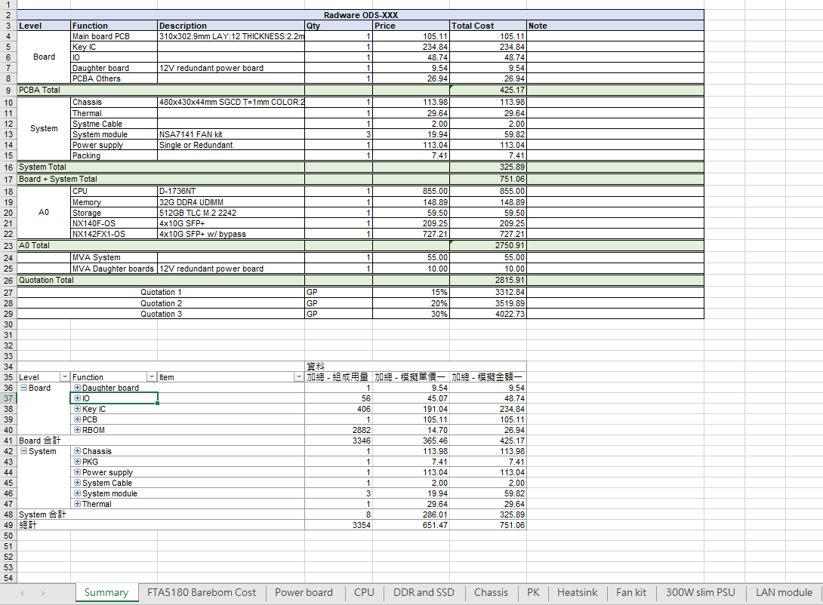
Function BOM Summary
Board level
System level
A0 周邊
製造成本
參考報價
Function BOM cost 樞紐分析
Summary
主 Bare BOM by function
其他小卡跟其他參考的成本佐證

Slide 4
Function BOM分類方式
Level: 分Board level , System level 與周邊的A0階
Function:
CPU
Key IC
PCB
I/O(External and Internal )
Daughter board(其他小卡)
Chassis(包含螺絲，銅柱等相關細節，與附屬機構件，比方bracket, Handle, Ear, Robber foot, rail kit ..)
Thermal(包含Heatsink, Thermal pad, Fan，Fan bracket)
Power supply
System module(EX: Swappable Fan kit, Swappable HDD tray)
System cable
Packing(包含包材內的Cable，不包含附屬機構件)
Item: 各Function 下列出每一項的品名與功能
其他非屬上述，且總金額1USD以下的零件歸類到RBOM (rest bom)

Slide 5
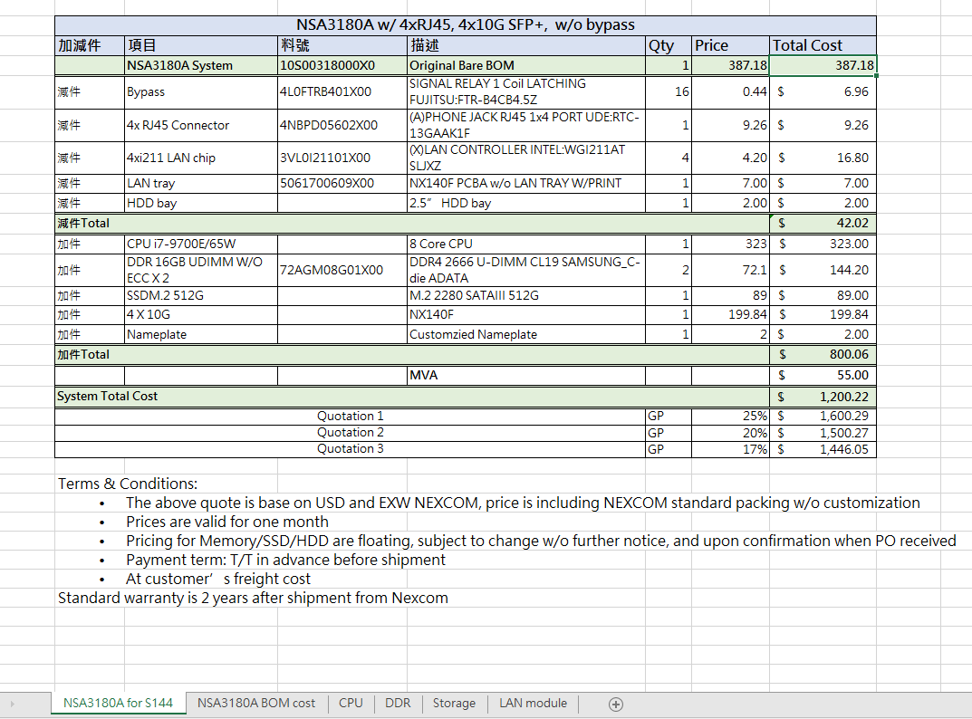
加減件Summary
基礎BareBOM cost
減件
加件
製造成本
參考報價
Summary
主 Bare BOM Cost明細
加件的成本佐證

